Slide 1
Davlat va huquq tarixi
Suyarov Mehroj

Slide 2
O’zbekiston Respublikasi – xalqaro huquq subyekti sifatida
Reja:
Xalqaro huquq subyekti tushunchasi va uning turlari
O’zbekiston Respublikasining xalqaro huquq subyekti sifatida tan olinishi
O’zbekistonning xalqaro munosabatlardagi ishtiroki
Xalqaro huquqiy majburiyatlar va uning bajarilishi

Slide 3
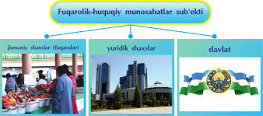
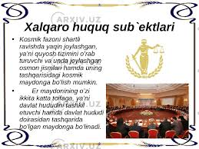
Xalqaro huquq subyektini tushunishdan oldin huquq subyektini tushunchasi va mohiyatini anglash zarur.Huquq subyekti - qonunga binoan huquqqa ega boʻlish va zimmasiga yuridik majburiyatlar olish layoqatiga ega boʻlgan jismoniy yoki yuridik shaxs. Huquq subyekti huquqning barcha sohalarida huquqiy munosabatlarntgg zaruriy belgisi boʻlib, ularning har birida subyektlarning mavqei muayyan oʻziga xoslikka ega.

Slide 4
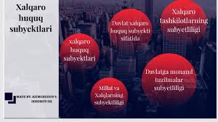
Xalqaro huquq subyekti turlari:
1.Davlatlar
2.Millat yoki xalqlar
3.Xalqaro tashkilot
Davlatga monand 4.tuzilmalar

Slide 5
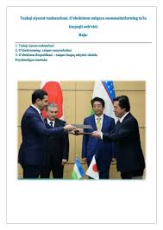
Xalqaro huquq - bu davlatlar va boshqa subyektlarning xalqaro maydondagi xatti-harakatlarini tartibga soluvchi murakkab tizim. "Xalqaro huquq subyekti" atamasi xalqaro huquqdan kelib chiqadigan huquq va majburiyatlarga ega bo'luvchi, uni himoya qiluvchi hamda xalqaro huquq bilan tartibga solinadigan xalqaro munosabatlarga kirshuvchi har qanday subyektni anglatadi.
Xalqaro huquqning asosiy jihati "subyekt" tushunchasi bo'lib, u xalqaro huquqqa muvofiq huquq va majburiyatlarga ega bo'lgan va xalqaro huquqiy maydondagi xatti-harakatlari uchun javobgarlikni o'z zimmasiga olishga qodir bo'lgan subyektni anglatadi.

Slide 6
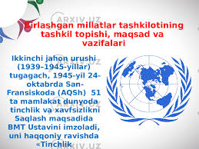


Davlatlar xalqaro huquqning asosiy subyektlaridir, biroq vaqt o'tishi bilan subyektlar toifasi kengayib, xalqaro tashkilotlar, korporatsiyalar va hatto nodavlat tashkilotlar (NNT) kabi nodavlat subyektlarni ham qamrab olgan. Misol uchun Birlashgan Millatlar Tashkiloti (BMT), Jahon Savdo Tashkiloti (JST), Yevropa Ittifoqi (YEI) kabi xalqaro tashkilotlar yuridik shaxs maqomiga ega bo'lib, ular xalqaro huquq subyektlari sifatida tan olingan

Slide 7
O`zbekiston mustaqil davlat maqomiga ega bo`lishi bilanoq xalqaro hamjamiyat bilan teng huquqli, suveren hamkorlik qilish yo`lini tutdi. Bu borada hamkorlikning xalqaro e`tirof etilgan konstitutsiyaviy hamda huquqiy asoslari shakllantirildi. Bugun O`zbekiston jahon hamjamiyatidao`z o`rni va so`ziga ega bo`lgan davlatga aylandi. O`zbekiston jahonning qator mamlakatlari va xalqaro tashkilotlari bilan turli sohalarda hamkorlik qilmoqda, ko`plab yirik tashkilotlarning teng huquqli a`zosidir. O’zbekiston Respublikasi Birinchi Prezidenti I.A.Karimov boshchiligida O’zbekiston qisqa vaqt ichida dunyoning ko’plab yetakchi davlatlari bilan o’zaro manfaatli aloqalarni o’rnatishga muvaffaq bo’ldi va 1990-yillarning o’rtalariga kelib 165 davlat mamlakatimiznitanoldi. Hozirgi kunda ularning 133 tasi bilan diplomatik munosabatlar o’rnatilgan.

Slide 8
Toshkentda44 davlat va 20 dan ortiq yirik xalqaro tashkilotlarning vakolatxonalari akkreditatsiyadano’tgan.O’z navbatida, O’zbekiston Respublikasining 46 ta diplomatik va konsullik vakolatxonalarixorijiy davlatlarda va xalqaro tashkilotlar huzurida faoliyat yuritadi
BMT ning Yevropa Byurosi va Jenevadagi boshqaxalqarotashkilotlar. O’zbekiston 100 dan ortiq xalqaro tashkilotlarga, jumladan, BMT, SHHT, MDHvaboshqalarga a’zo. O’zbekiston to’laqonli asosda eng nufuzli xalqaro tashkilotlarninga’zosibo’lib, yirik bank, moliya organlari bilan hamkorlik qiladi
Nodavlat va nodavlat tashkilotlari bilan hamkorlik qiladi, respublikada 88 ta xorijiy vakolatxonalar akkreditatsiyalangan, 24ta hukumatlararo va 13 ta nodavlat tashkilotlar faoliyat ko’rsatmoqda

Slide 9
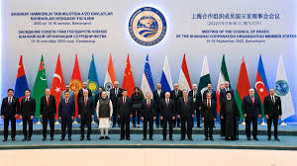
O`zbekiston Respublikasi poytaxti Toshkent bugungi kunda xalqaro nufuzli tashkilotlari shtirokidagi xavfsizlik, barqarorlik, tinchlik va hamkorlik masalalari bo`yicha muhim xalqaro anjumanlar markaziga aylandi. Ayniqsa, xalqaro tashkilotlar – YEXHT, Iqtisodiy hamkorlik tashkiloti (EKO) bilan teng huquqli a`zo sifatida, Yevropa Ittifoqi, NATO bilan “Tinchlik yo`lida hamkorlik” dasturi doirasidagi aloqalari rivojlandi.

Slide 10
Birlashgan Millatlar Tashkiloti doirasida O’zbekiston xalqaro va mintaqaviy muammolarni muhokama qilish va hal qilishda faol ishtirok etadi, xususan O’zbekiston Respublikasi BirinchiPrezidenti Islom Karimov BMT ning 48-chi (1993-yil sentabr), 50-chi (1995-yil oktabr)chiqishlarida, 55-sessiya (2000-yil sentabr) va BMT Bosh Assambleyasining “Ming yillik rivojlanish maqsadlari” (2010) sammitida Markaziy Osiyoning dolzarb muammolariga e’tabor qaratildi. I.A.Karimov tashabbusi bilan BMT Markaziy Osiyoda xavfsizlik masalalarini tinchyo’l bilan hal qilishga qaratilgan bir qancha qonunlarni qabul qildi. Shunday qilib, 1993-yildaBMT Bosh Assambleyasining 48-sessiyasida so’zga chiqqan I.A.Karimov Markaziy Osiyoni yadrosiz zona deb e’lon qilishni taklif qildi. Bu taklif Markaziy Osiyoning boshqa davlatlari-Qozog’iston, Qirg’iziston, Turkmaniston, Tojikiston va BMT ning boshqa ko’plab a’zolari tomonidan to’liq qo’llab-quvvatlandi

Slide 11
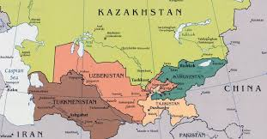
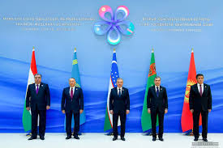
Markaziy Osiyo davlatlari xavfsizligining muhim jihati Afg’onistondagi vaziyatdir.O’zbekiston tashabbusi va BMT ko’magida 6+2 guruhi (qo’shni davlatlar: Eron, Pokiston, Tojikiston, Turkmanston, O’zbekiston, Xitoy, Rossiya va AQSH) afg’on muammosivamintaqaviy xavfsizlikni ta’minlash muhokama qilindi

Slide 12
Xalqaro huquq normalari - bu davlatlar va boshqa subyektlarning faoliyati munosabatlarining umummajburiy qoidalari hisoblanadi. Xalqaro huquqiy normalarning o‘ziga xos xususiyati va tizimi uning tuzilishiga bog’liq. ko‘pgina normalar faqat dispozitsiyadan iborat, sanksiyalar esa tizim asosida belgilanadi. Konkret sanksiya normalari qonun buzish holatlarida alohida shartnomalarda mustahkamlanadi
1.
1
1v
1. Yuridik kuchi bo‘yicha: - imperativ aniq, tushunarli axloq (yurish-turish) va dispotiv
2. Amal qilish doirasi bo‘yicha: - universal normalar va mintaqaviy
normalar
3. Ta’sir qilish tavsifiga ko‘ra: -taqiqlovchi; - ruxsat beruvchi; -vakolat beruvchi.

Slide 13
Mavjud buyruqlarning tavsifi bo‘yicha: -prinsiplar; - ajrimlar; - huquqqa egalik; - majburiyatlar; - taqiqlar.
Xalqaro-huquqiy tartibga solish mexanizmidagi roli bo‘yicha: - tartibga soluvchi; - muhofazalovchi.
Axloq qoidalarining mazmuni bo‘yicha: -moddiy ; -protsessual.
Amal qilish vaqti bo‘yicha: - muddatli; - muddatsiz.
Amal qilish doirasi bo‘yicha: - universal; - mintaqaviy; - mahalliy.

Slide 14
Xalqaro huquq manbalarini xalqaro-huquqiy normaning ifodasi shakli sifatida hisoblash odat tusiga kirgan. Xalqaro huquq normalari ikkita ma’noda tushuniladi: moddiy (jamiyat hayotining moddiy sharoiti) va rasmiy (huquq normasining ifodalanganlik shakli). Ular davlatlar tomonidan tan olingan biron bir davlatning erkini, istak-xohishini muvofiqlashtirish natijasining namoyon qilish shakli, shuningdek xalqaro-huquqiy normalami qayd qilish shakli hisoblanadi. Xalqaro huquqda barcha manbalar ikkita asosiy guruhga bo’linadi: asosiy va yordamchi
Xalqaro huquqning asosiy manbalari bo’lib xalqaro shartnomalar va odatlar hisoblanadiXalqaro huquqning asosiy manbalari bo’lib xalqaro shartnomalar va odatlar hisoblananishi BMTning hujjatlarida keltirib o’tilgan.

Slide 15
Xalqaro huquqning asosiy manbalari bo’lib xalqaro shartnomalar va odatlar hisoblanadi
Foydalanilgan adabiyotlar
Davlat va huquq tarixi 2023
Xalqaro huquq. A.Saidov. 2012
“O’zbekiston xalqaro munosabatlar subyekti” maqola. Malikov Sharifjon

